Slide 1
Номинация №1
Звезды школьного спорта «Спарта»

Slide 2
Школьный спортивный клуб
«Спарта»
Волгоградская область, 400125, г. Волгоград, муниципальное образовательное учреждение Гимназия № 16 Тракторозаводского района

Slide 3
МИССИЯ КЛУБА:
1. вовлечение обучающихся в систематические занятия физической
культурой и спортом;
2.повышение мотивации к укреплению здоровья;
3. организация физкультурно-спортивной работы Гимназии во внеурочное
время.
СОЗДАНИЕ 1 ноября 2021 года на базе
МОУ Гимназии №16 был создан спортивный клуб «Спарта»
ЭМБЛЕМА
Четыре элемента, которые обозначают направление спортивного клуба «Спарта»
ДЕВИЗ КЛУБА:
«Вперёд к успеху!»
ЦЕЛЬ:
Целью деятельности клуба является формирование
потребностей в здоровом образе жизни и систематических
занятиях физической культурой и спортом у обучающихся Гимназии, а также
развитие в Гимназии традиционных видов спорта.
НАПРАВЛЕНИЯ РАБОТЫ:
СПОРТИВНОЕ
ПРОСВЕТИТЕЛЬСКОЕ
ОЗДОРОВИТЕЛЬНОЕ

Slide 4
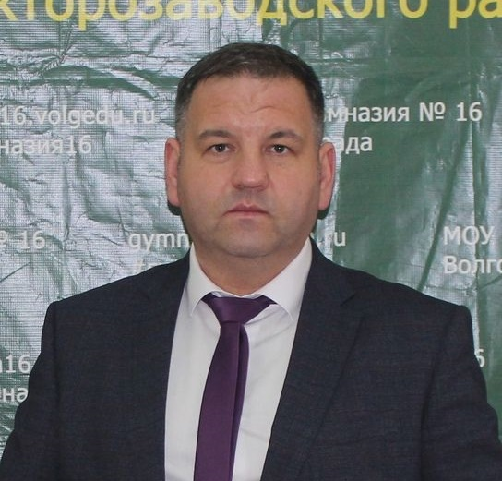
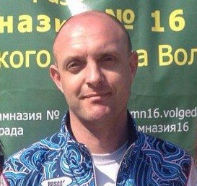
Директор МОУ Гимназии №16
АНДРЕЙ ВЛАДИМИРОВИЧ СЕЛЕЗНЁВ
Руководитель ШСК «Спарта»
ПОПОВ ЕВГЕНИЙ ВЛАДИМИРОВИЧ

Slide 5
2 ноября 2021 года состоялся первый сбор спортивного клуба
определили: - миссию клуба - направления работы - варианты названия

Slide 6
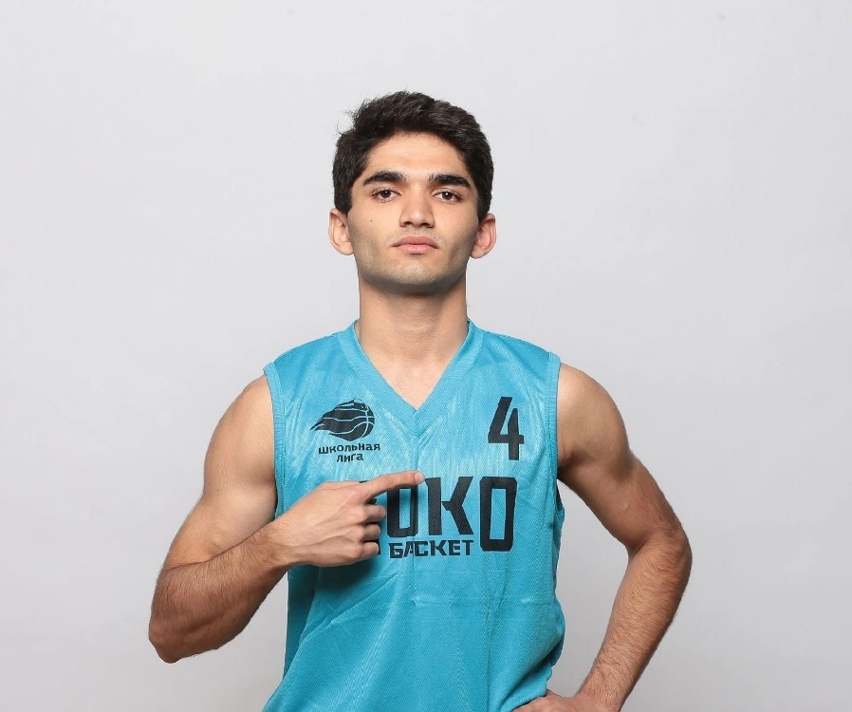
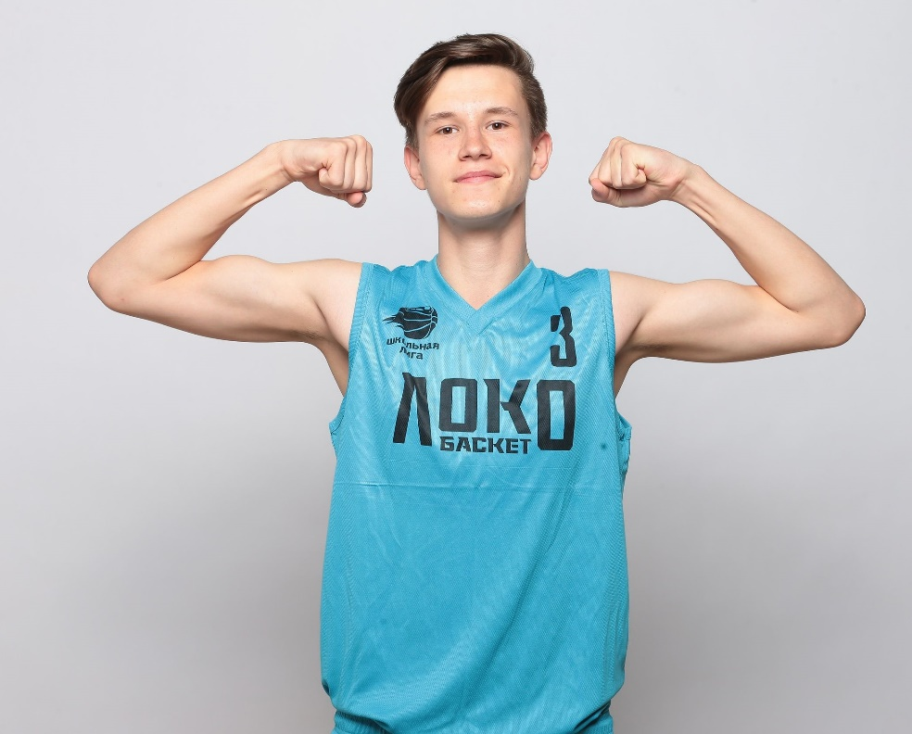
Байрамов Мирзахан
(10 класс)
Многократные победители и призеры Первенства Области, финалисты Первенства России, победили ЮФО, бронзовые призеры Всероссийского финала чемпионата по баскетболу среди школьных команд.
«Баскетбол для нас стал неотъемлемой частью жизни. Мы занимаемся уже почти 9 лет этим видом спорта.»
Якунин Максим
(10 класс)

Slide 7
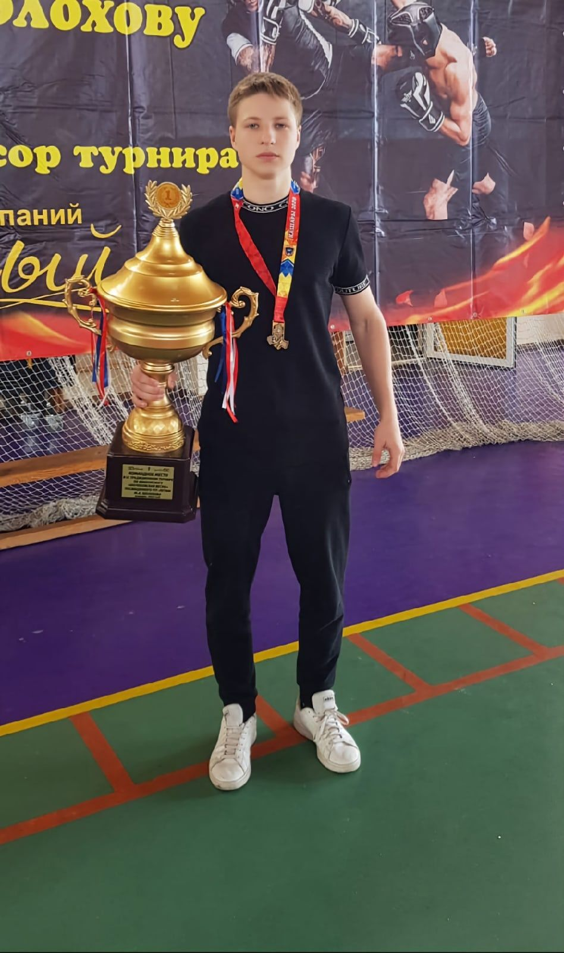
Слащёв Семён
(10 класс, мастер спорта по кикбоксингу)
Кикбоксинг воспитал во мне множество различных положительных качеств. Я занимаюсь данным видом спорта уже около 6 лет и являюсь многократным победителем областных турниров , двухкратным победетилем ЮФО и победителем Первенства России среди юниоров , в котором мне удалось выполнить норматив Мастера спорта России.
В 2022 году стал именным стипендиатом
Волгоградской области.

Slide 8
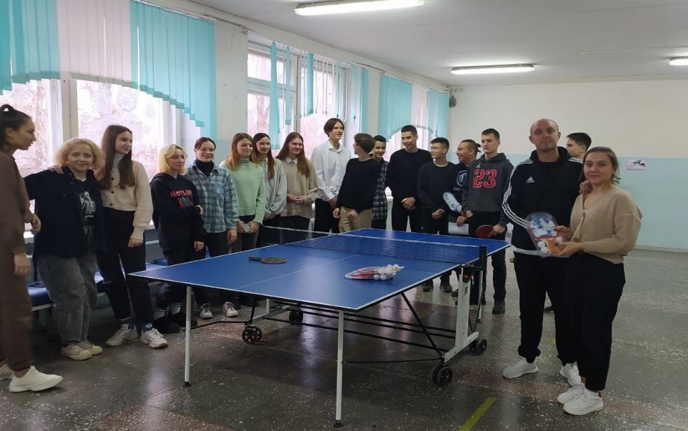
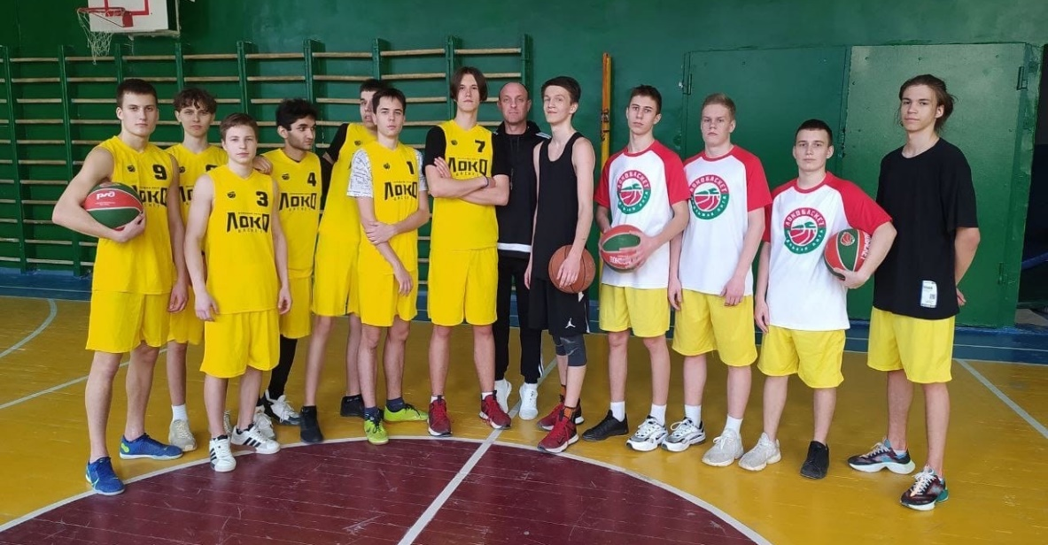
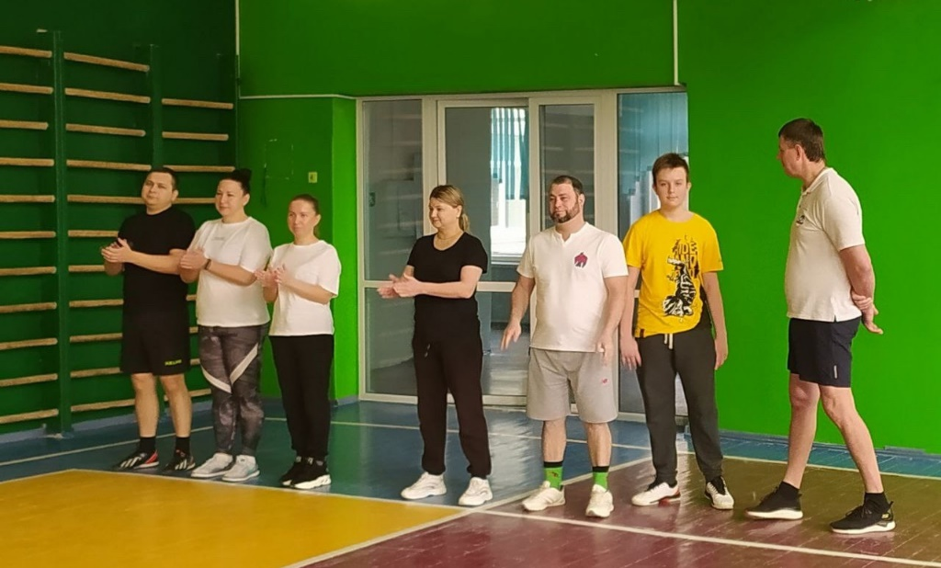
Декабрь
Турнир по настольному теннису среди учащихся гимназии 16
Январь
Соревнования по баскетболу среди 8-9
классов
Февраль
Волейбол (родители учащихся, учащиеся
Гимназии)

Slide 9
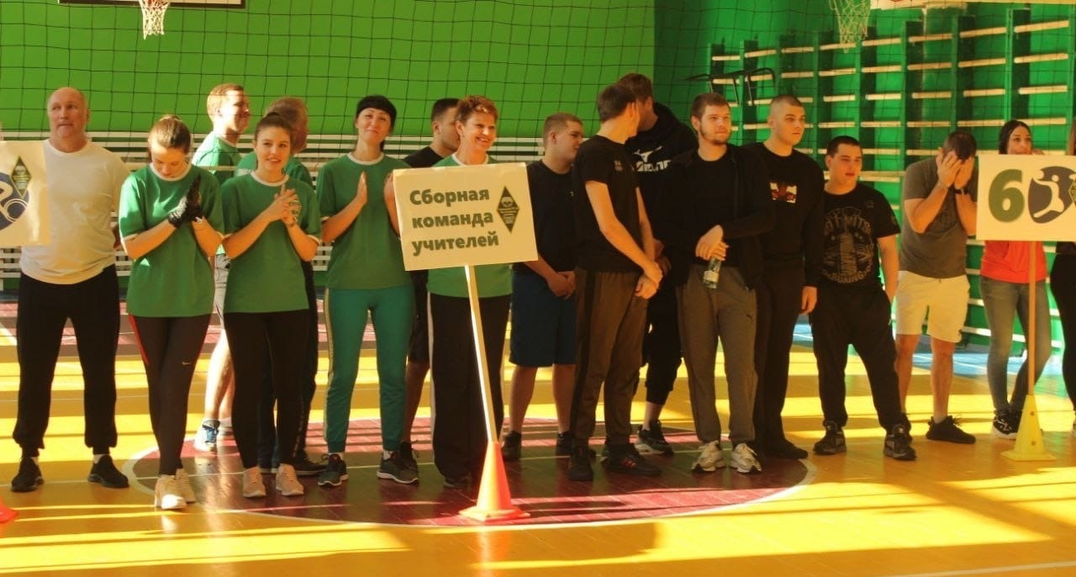
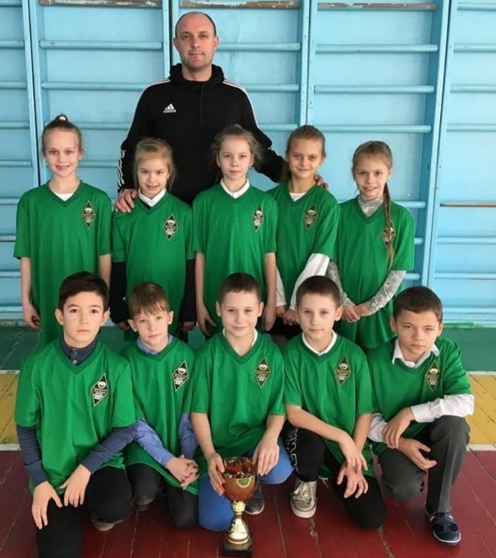
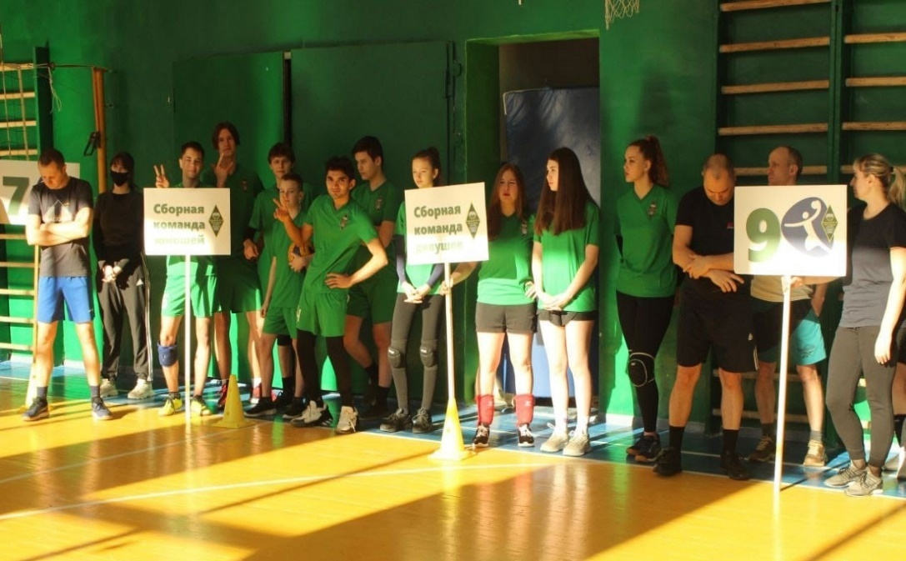
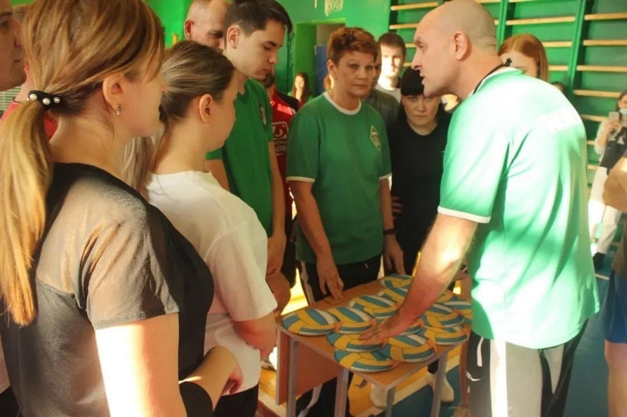
Январь
Соревнования по баскетболу среди 10-11
классов
Декабрь
Соревнования для начальной школы 1-4 классы «Веселые старты»
Февраль
Турнир по волейболу среди учителей,
учеников Гимназии,
родителей учащихся и
выпускников

Slide 10
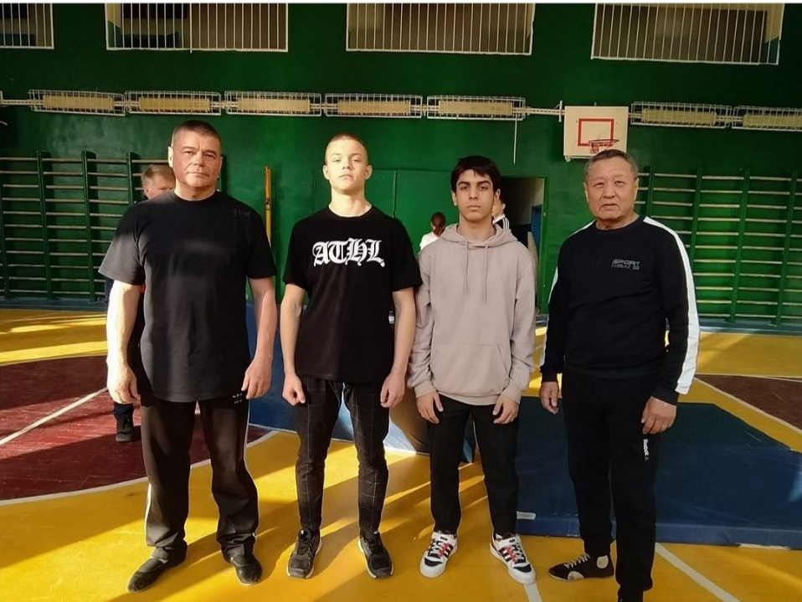
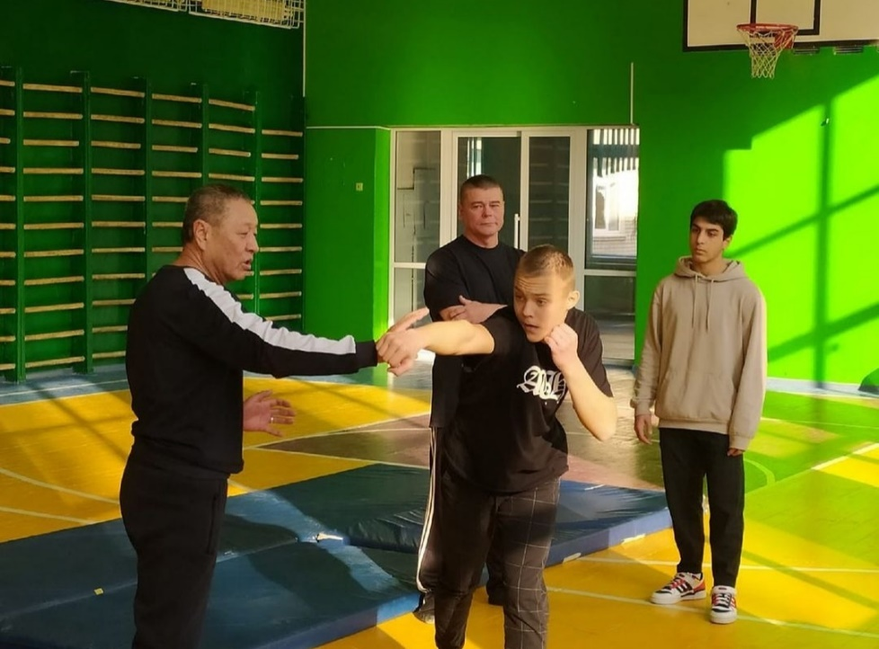
В течении учебного года для учеников Гимназии проводятся мастер классы по различным видам спорта, с приглашением Олимпийских чемпионов и заслуженных спортсменов Волгограда и области

Slide 11
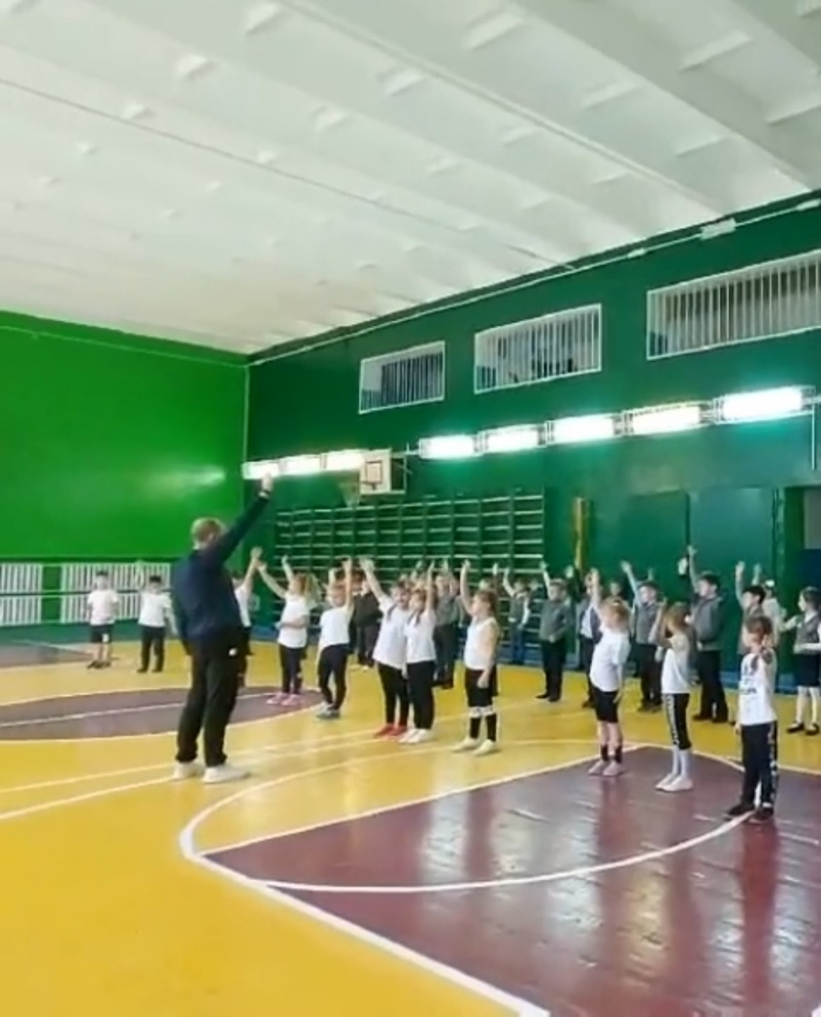
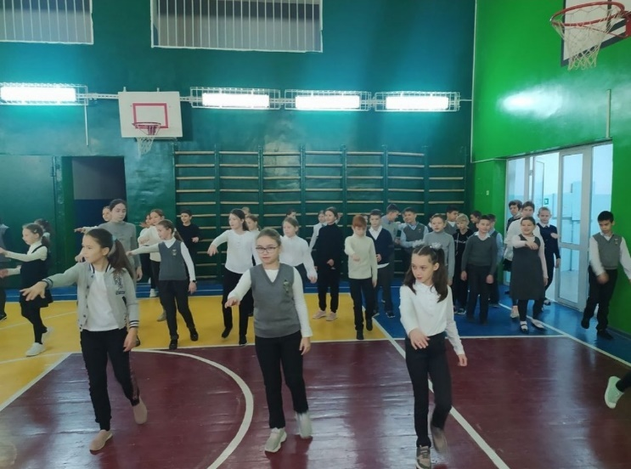
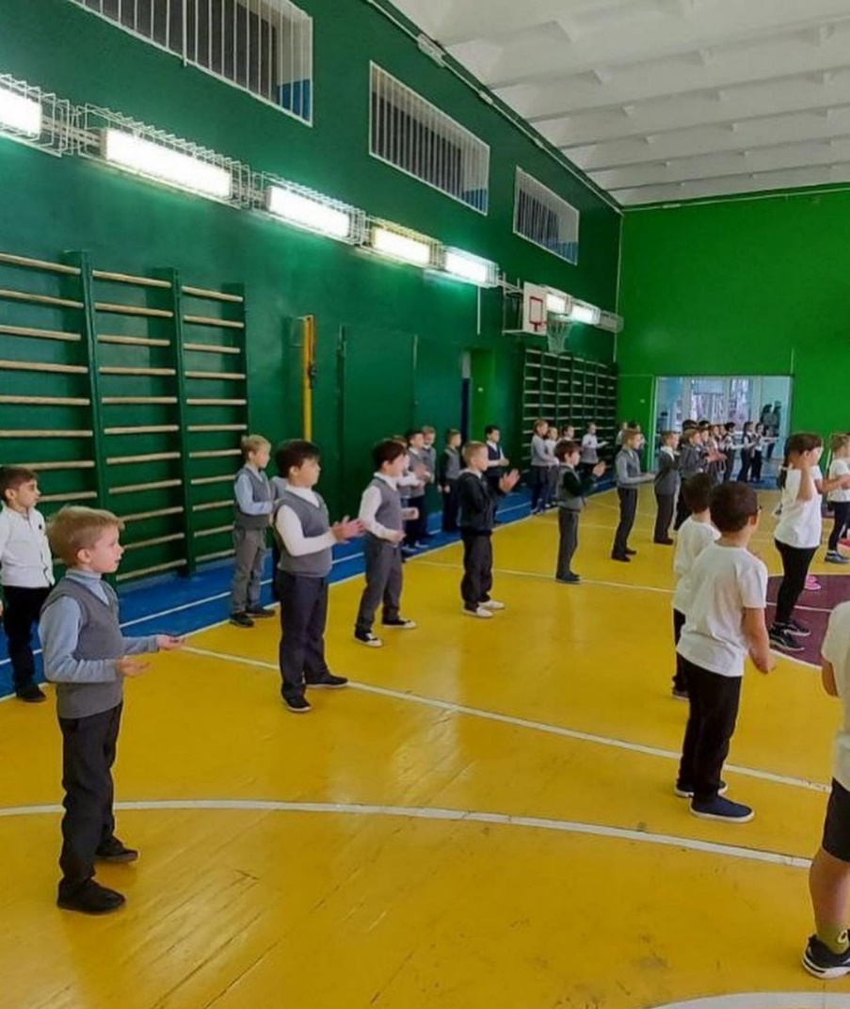
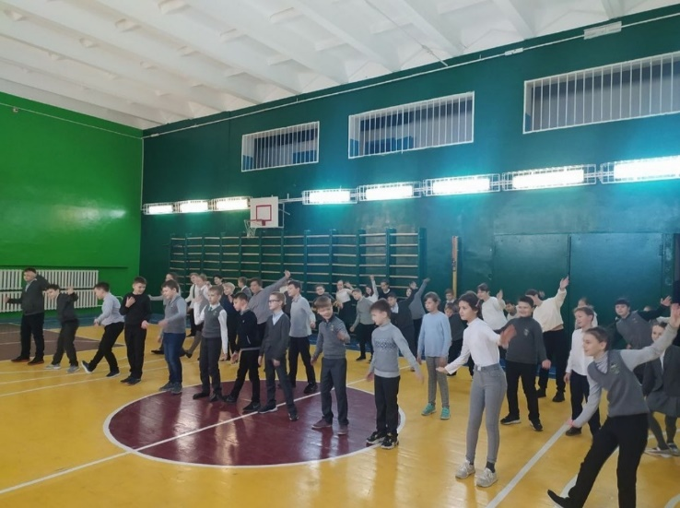
Стали популярны и очень востребованы утренние зарядки для параллелей начальной школы

Slide 12
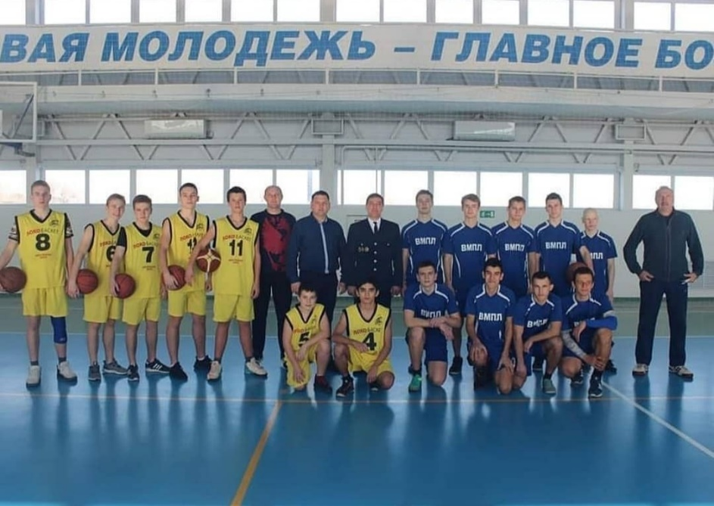
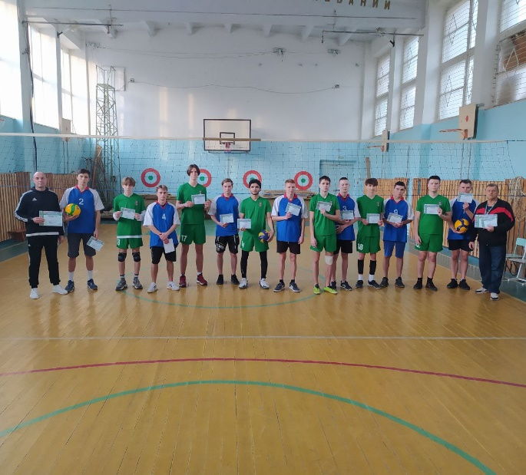
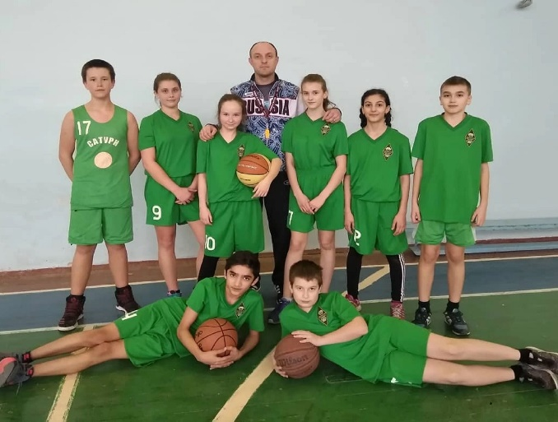
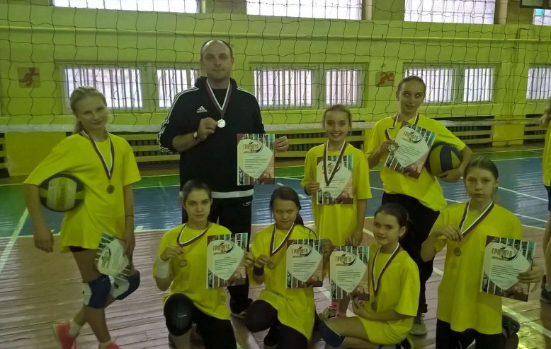
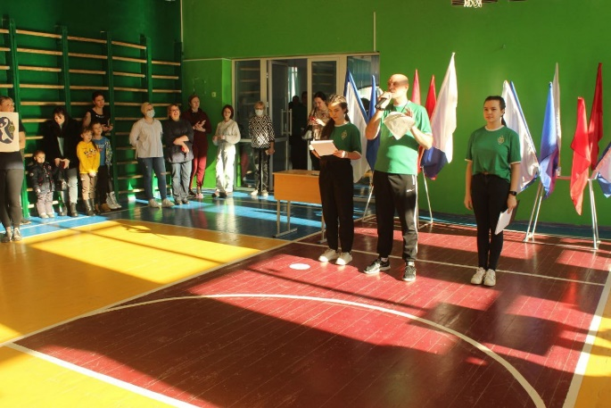
В течении учебного года на базе Гимназии, на спортивных базах образовательных учреждений района и ДЮСШ проводятся товарищеские встречи по различным видам спорта

Slide 13
Присоединяйтесь к нашему спортивному клубу «спарта»
Спорт – это мы!

